Slide 1

РЕГИОНАЛЬНЫЙ ПРОСВЕТИТЕЛЬСКИЙ ПРОЕКТ
«Я ЗНАЮ»
Направление практики: цифровые продукты по финансовой грамотности
Наименование субъекта : Нижегородская область
Автор практики: Министерство финансов Нижегородской области, Капустин Николай Сергеевич, Заведующий сектором повышения финансовой грамотности, 8(831) 421-91-16, kapustin_ns@fin.kreml.nnov.ru

Slide 2
Серия коротких видеороликов по финансовой грамотности
РЕГИОНАЛЬНЫЙ ПРОСВЕТИТЕЛЬСКИЙ ПРОЕКТ
«Я ЗНАЮ»

Slide 3
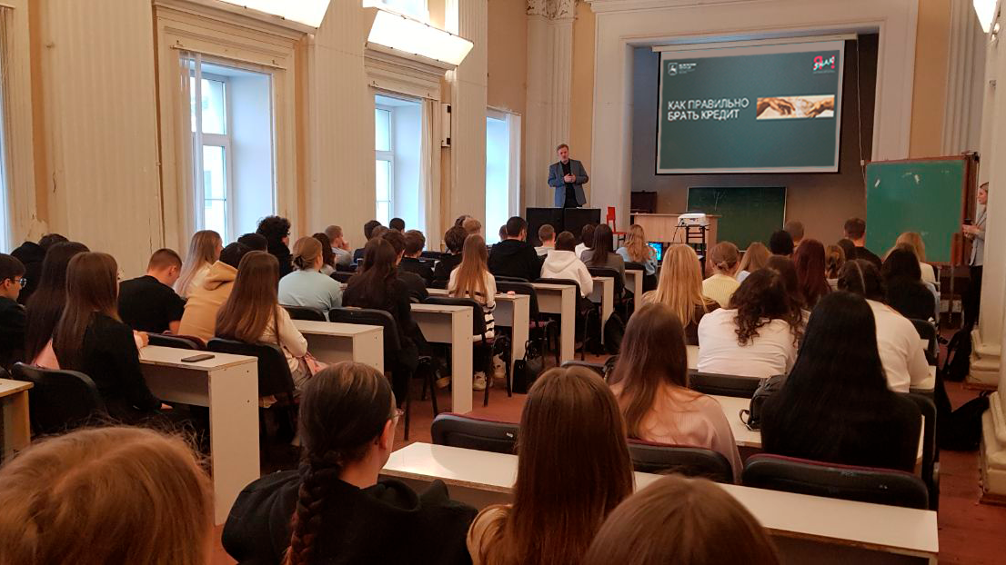
Направление: цифровые продукты по финансовой грамотности
Целевая аудитория: школьники, студенты, взрослое население, пенсионеры и предпенсионеры
Охват аудитории: от 5 000 человек в год
Организовано участие более 166 тысяч человек

Slide 4
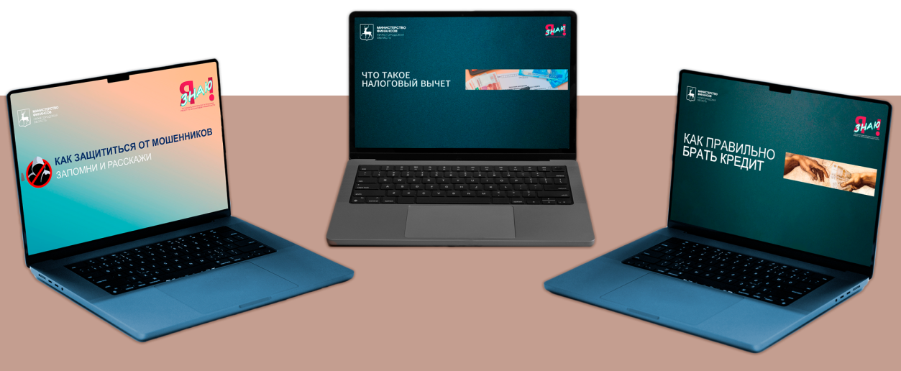
Описание практики
Серия коротких видеороликов, продолжительностью не более 3 минут.
хронометраж материала эффективен для современной цифровой аудитории
соответствует особенностям восприятия контента в социальных сетях
лучше удерживает внимание
чаще распространяется
оптимален для мобильного просмотра

Slide 5
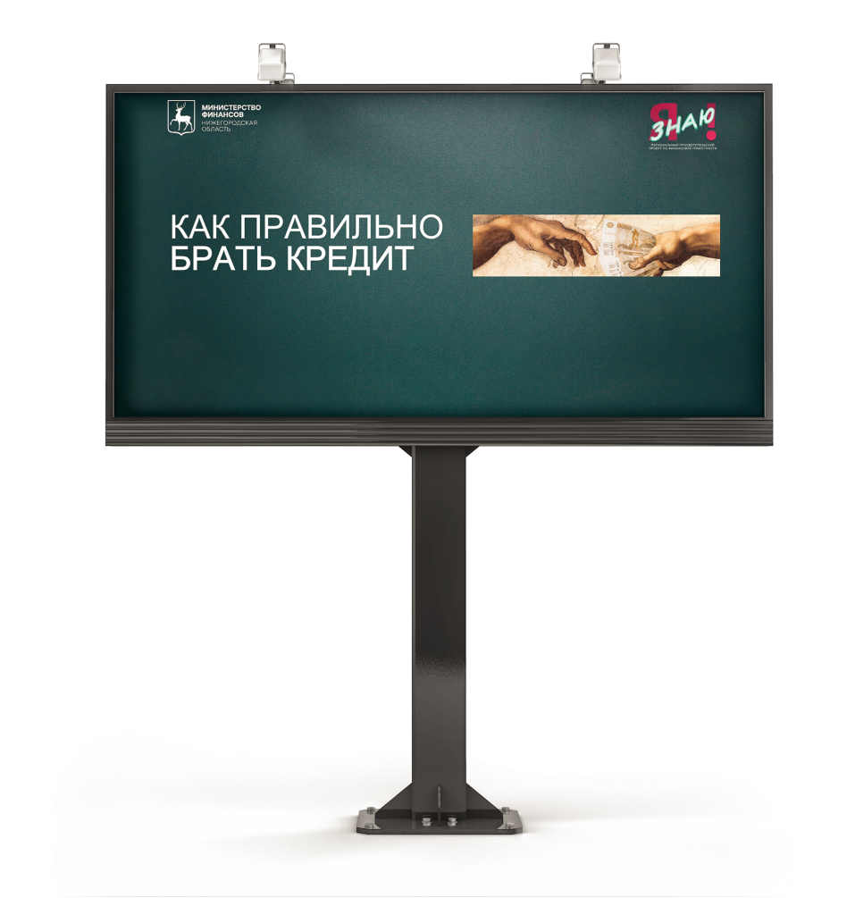

Возможности и инструменты для тиражирования
Практика может быть тиражирована в любой регион РФ
Демонстрация может осуществляться:
на региональных сайтах, в социальных сетях
в учреждениях образования, здравоохранения,
социального обслуживания населения
в многофункциональных центрах
в торговых центрах
на объектах транспортной инфраструктуры

